Slide 1
ОПТИМИЗАЦИЯ ИЗОБРАЖЕНИЙ
ДЛЯ WEB

Slide 2
Полезные Short Keys
Ctrl + K | Настройка
Ctrl + R | Показать линейки
Ctrl + ' | Показать сетку
Ctrl + ; | Показать направляющие
Ctrl + E | Объединить слои
Shift + Ctrl + N | Новый слой
Ctrl + G | Группировать слои
Ctrl + j | Дублировать слой
Ctrl + Shift + Alt + E | Создать слой с flat imge

Slide 3
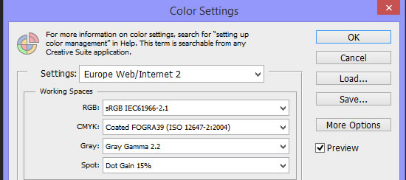
Edit -> ColorSetting

Slide 4
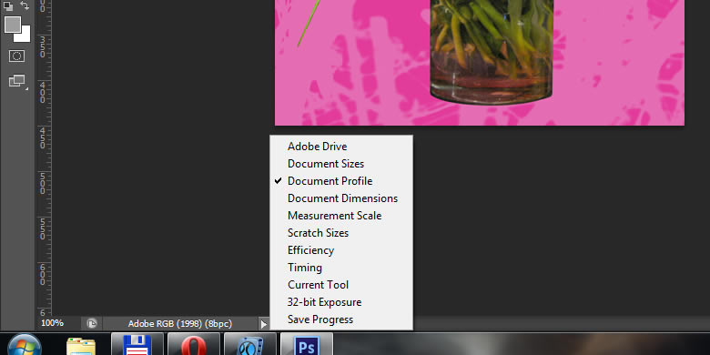

Slide 5
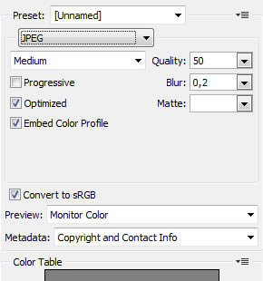
Формат JPG
Compression quality
Качество сжатия) — выбор качества изображения, от которого зависит его файловый размер
Progressive(Прогрессивный) — режим постепенного повышения качества изображения в процессе его загрузки по сети
Optimized(Оптимизированный) — режим дополнительного сжатия графической информации в файле, снижающий его совместимость с различными типами Web-браузеров

Slide 6
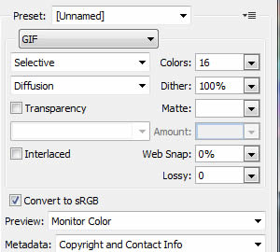
Формат GIF
Color reduction algorithm (алгоритм сокращения цвета) – это выбор табличной цветовой палитры, используемой при раскраске вырезки выбранного образца результирующего изображения
Perceptual(Перцептивная) — палитра на основе текущих цветов изображения и учитывает при этом восприятия цветов человеком;
Selective(Селективная) — палитра на основе текущих цветов изображения. В отличие от палитры Perceptual, она более направлена на сохранение цветов однородных участков и безопасных цветов;
Adaptive (Адаптивная) — палитра на основе участка спектра, где представлено большинство используемых оттенков;
Ограниченная Web — палитра на основе web цветов;

Slide 7
Формат GIF
Dithering algorithm
(Выбор алгоритма сглаживания) — выбор способа передачи цветовых оттенков, позволяющий повысить качество изображения при небольшом количестве цветов в нем
Transparency
(Прозрачность) — режим сохранения прозрачных участков изображения
(при установке флажка)или раскраски их в цвет, выбранный в списке Matte (Кайма)

Slide 8
Формат GIF
Interlaced
(С чередованием ) — режим постепенного повышения качества изображения в процессе его загрузки по сети, направленный на снижение задержки появления изображения на экране

Slide 9
Формат GIF
Dither(Сгладить) — выбор уровня обработки изображения по способу представления цветовых оттенков, заданному в списке
Dithering algorithm
(Выбор алгоритма сглаживания)
Matte(Кайма) — выбор цвета раскраски прозрачных участков исходного изображения
(при снятом флажке Transparency)
включает пять вариантов выбора: - - None (Отсутствует)
- Eyedropper Color (Цвет пипетки)
- White (Белый)
- Black (Черный)
- Other (Произвольный)

Slide 10
Формат GIF
Web Snap(Привязка) — выбор диапазона цветовых оттенков, при попадании в который происходит замена исходных цветовых образцов изображения меньшим количеством образцов, относящихся к табличной цветовой палитре для Web.
Lossy(Потери) — допустимый уровень потери графической информации в растровом файле, позволяющий уменьшить файловый размер изображения

